Slide 1
Tema 2:Naturaleza geológica y el relieve de Cuba
Sumario: Actividad sísmica y potencial amenaza de tsunamis.
Autoras: M.Sc Yolanda Sosa García
MSc. Cristina Iglesias Reyes
Universidad de Artemisa

Slide 2

Centro Nacional de Investigaciones Sismológicas
ACTUALIZACION DEL COMPORTAMIENTO DE LA SISMICIDAD EN CUBA
20 mayo 2023

Slide 3
SISTEMA DE ALERTA SISMOLOGICA DE CUBA
Estación Central SSNC
Información en caso de sismo perceptible o actividad sísmica anómala
INFORMACION DE RUTINA
Parte sismológico diario
Parte sismológico Semanal
Boletín informativo de sismo perceptible
Boletín especial cada 6 ó 12 horas
EMNDC, PCC, Gob. CITMA, demás OAC
CGRR, Territorios, etc
EMNDC, CITMA.

Slide 4
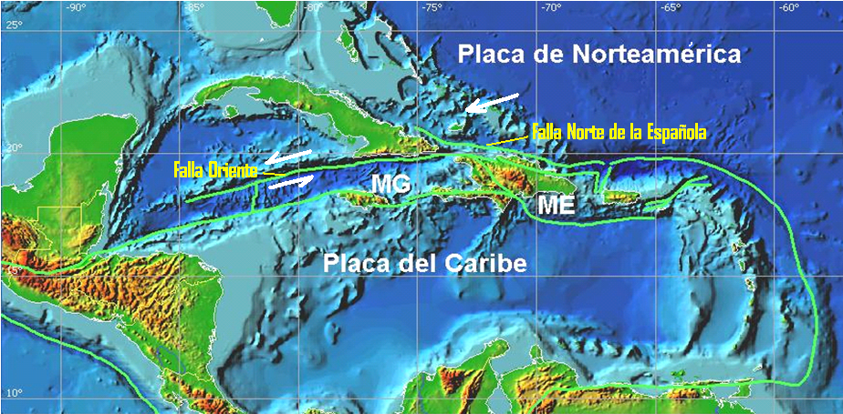

Contexto geodinámico regional del Caribe

Slide 5
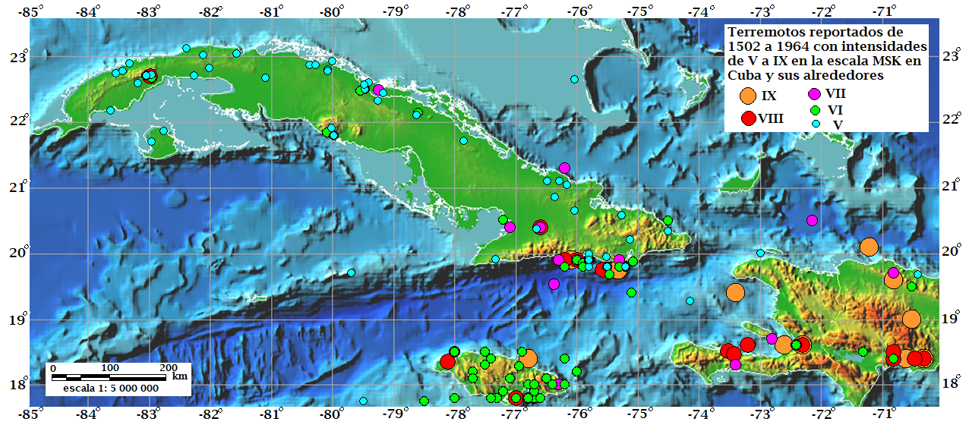
Terremotos históricos reportados de 1502 a 1964
Intensidad > V MSK

Slide 6
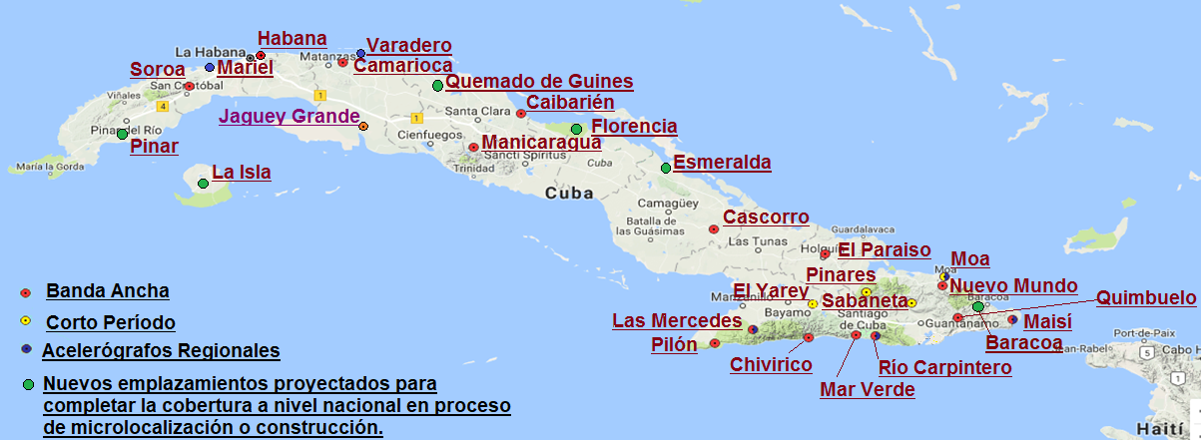
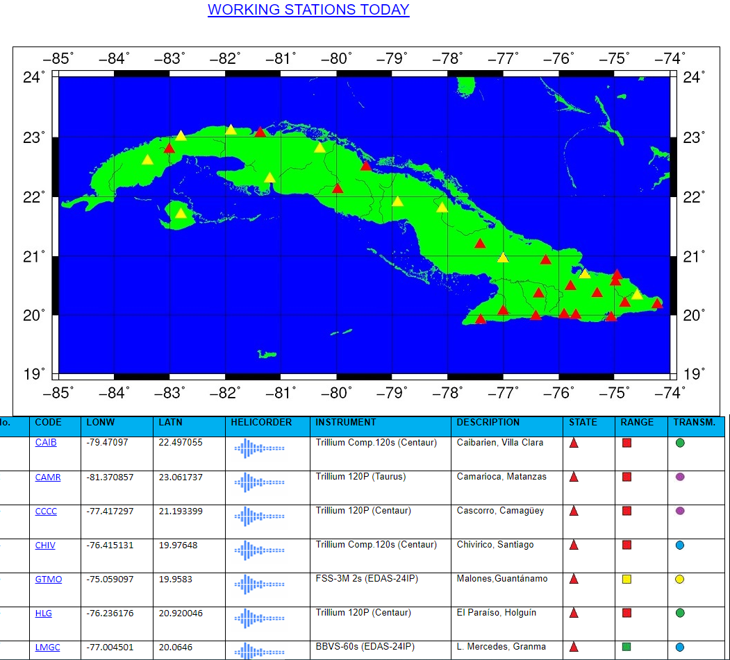
Red de Estaciones del Servicio Sismológico Nacional de Cuba (21)
Las 21 estaciones con que cuenta el Servicio Sismológico trasmiten en tiempo real a la estación central situada en Santiago de Cuba y a la estación de respaldo situada en Holguín mediante VSAT (5) - GPRS (4) –ADSL (10).
Excepto la estación de Cascorro, todas se alimentan de energía solar.
El registro en tiempo real se puede ver en la página web del CENAIS (https://www.cenais.cu/html/rednacional/).
Las estaciones de banda ancha permiten registrar terremotos cercanos (locales) y lejanos (regionales).

Slide 7
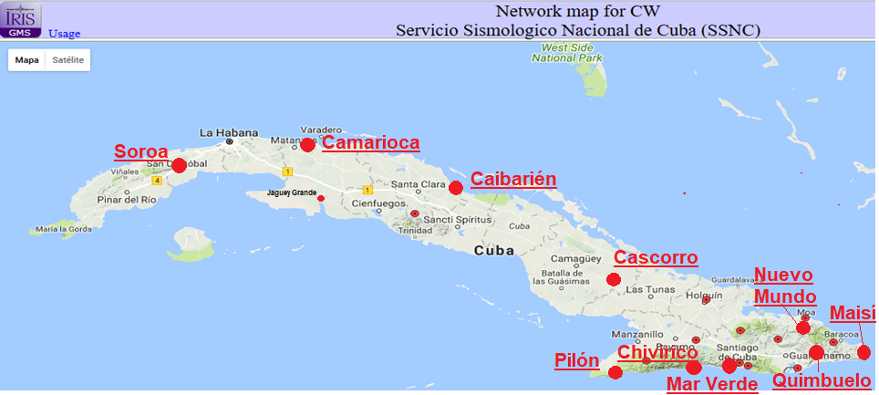
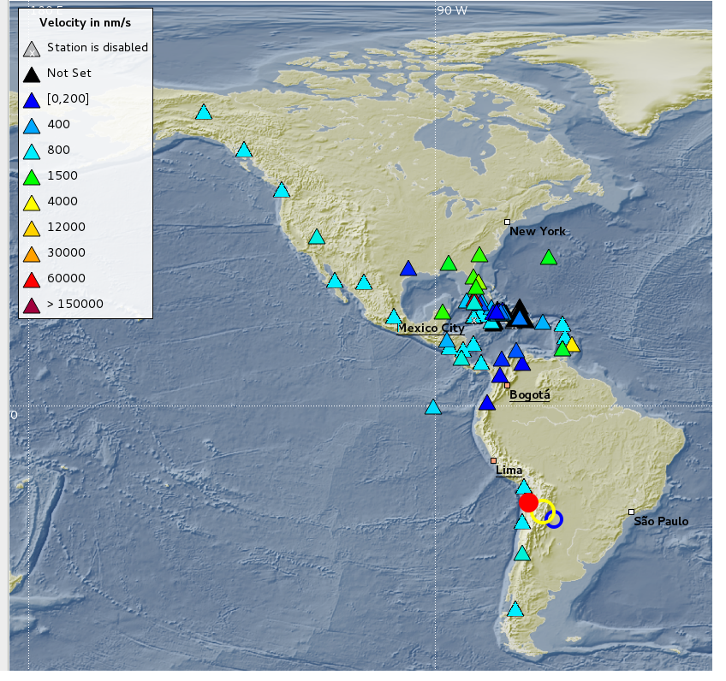
Intercambio del registro sismológico en tiempo real para la mejor localización de terremotos y determinación de sus parámetros principales, tanto locales como regionales.
Estaciones del Servicio Sismológico Nacional de Cuba cuya señal está a la disposición de otros países
Estaciones de otros países que utiliza el Servicio Sismológico Nacional de Cuba

Slide 8
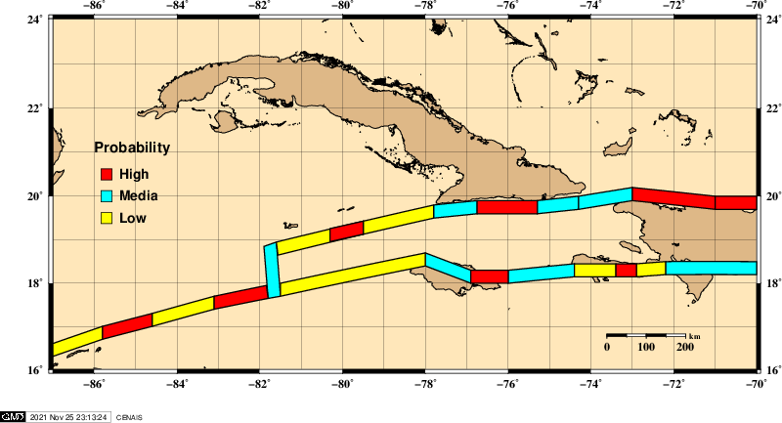
Probabilidad
M > 6.5 en los próximos 5 años

Slide 9
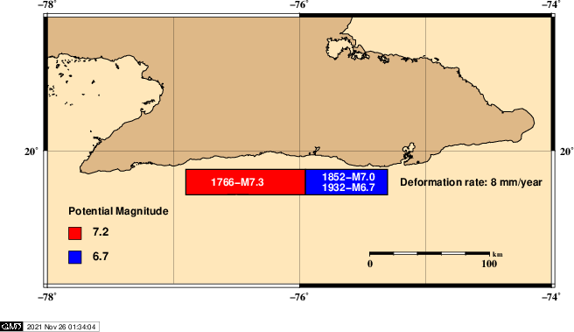
Magnitud Potencial en Cuba Oriental

Slide 10
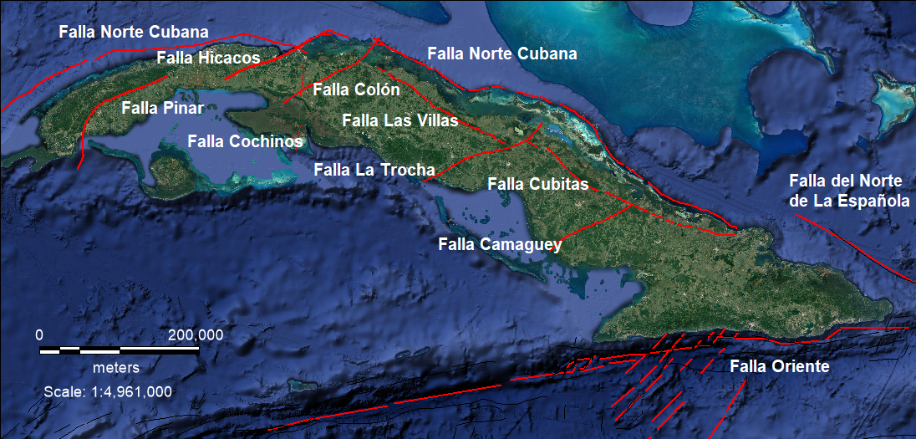
Fallas tectónicas donde pueden ocurrir terremotos moderados o fuertes

Slide 11
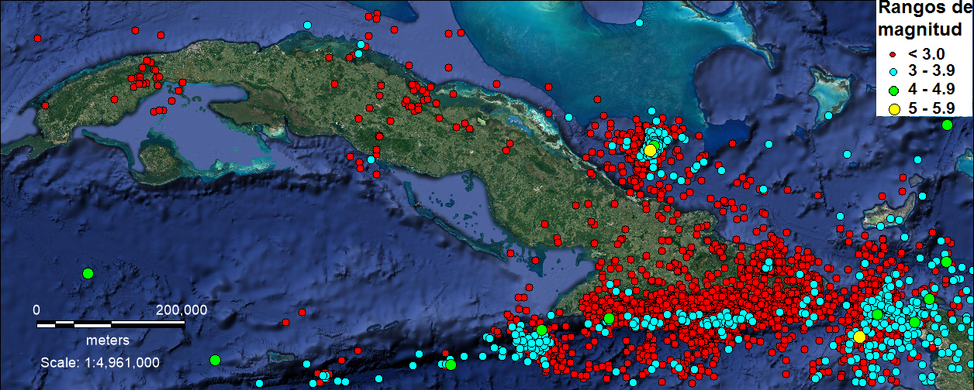
Terremotos registrados desde el año 2022 hasta el 30 de abril de 2023 en el área de cobertura local.

Slide 12
SISMOS EN ARTEMISA
23 de enero de 1880 en San Cristobal sismo de 6 grados de la escala Richter causó considerables pérdidas y se sintió en La Habana
14 de mayo 2010, a la.1:30 pm sismo perceptible en Artemisa, Candelaria ,Guananjay, y parte de Caimito , magnitud 4,1 escala Richter y réplicas de 3 y 2,8
29 de junio de 2021 a las 11:00 am localizado a 17 km al noroeste de San Cristóbal a una profundidad de 5 km sismo categoría 5.1 de la escala Richter perceptible en San Cristóbal, Candelaria, Isla de la Juventud y edificios altos de La Habana

Slide 13
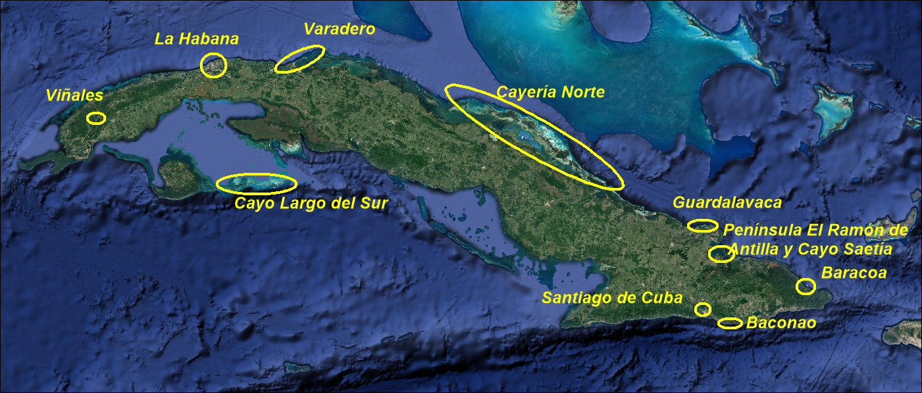
Principales polos turísticos de Cuba

Slide 14
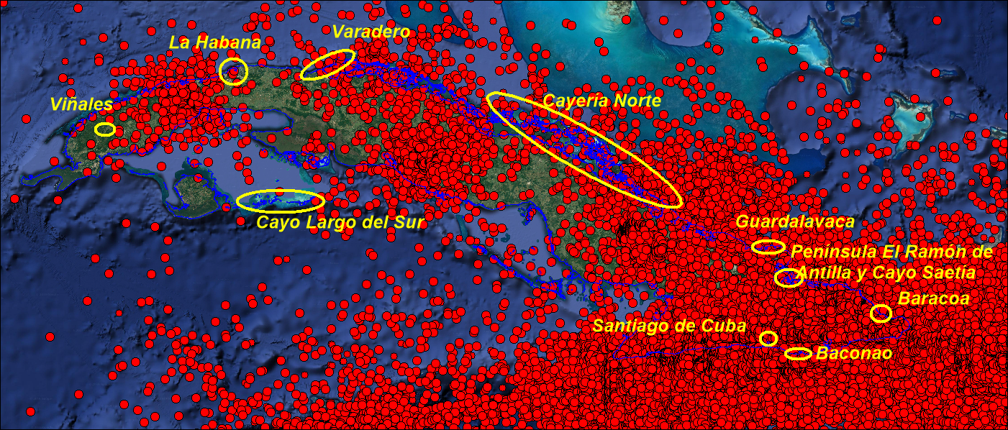
Polos turísticos situados en zonas de peligro sísmico

Slide 15
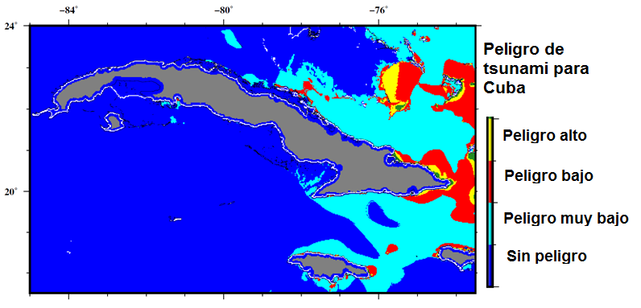
A escala regional se elaboró un mapa con los diferentes niveles de peligro de tsunami para el territorio cubano

